Slide 1
EL CALÇAT, SECTOR RESISTENT I EXPORTADOR
(les Illes Balears com a model)
Carles Manera
Universitat de les Illes Balears
Banc d’Espanya
Barcelona, 15 de maig de 2023

Slide 2
Guió
1. Una explicació introductòria necessària.
2. La importància del calçat: la vessant regional.
3. Conclusions.

Slide 3
1
UNA EXPLICACIÓ INTRODUCTÒRIA NECESSÀRIA

Slide 4

Fites importants, sempre en equip i sota un mestratge alliçonador: 1987
En aquest llibre seminal, el doctor Nadal publicà un treball sobre la situació industrial en Espanya el 1900, des de la vessant regional, amb la utilització d’un font cabdal: les Contribucions Industrials. Dos talls cronològics eren presents: 1856 i 1900. Un arc interessant per intuir canvis en el mosaic industrial espanyol.

Slide 5
Una important línia de recerca
Això amplificà el radi de treball dels historiadors econòmics a cada regió. Els nivells d’industrialització que subratllaven les dades tabulades pel doctor Nadal, assenyalaven l’empeny industrial de certes regions: Andalusia i País Valencià, de forma preferent, junt, òbviament, a Catalunya i el País Basc.
Els sectors industrials, manufacturers, s’obrien més enllà del cotó i el ferro. I una “nova” geografia industrial es podía dibuixar, amb resultats molt potents. Tot just vull recordar, a tall de mostra, les investigacions de Xan Carmona i Luis Alonso sobre Galicia; i les de l’enyorat Antonio Parejo, per Andalusia.
El treball del doctor Nadal s’incardinava amb, per exemple, la via valenciana, del també molt enyorat Ernest Lluch. I entrava en un debat fructífer que recordava, pels encadenaments sectorials, a les tesis d’Albert O. Hirschman.

Slide 6

Fites importants, sempre en equip i sota un mestratge alliçonador: 1994
Aquest nou llibre recollia les ponències d’un mític curs a la UIMP. I desgranava, amb un seguit d’especialistes, aquesta “cara oculta” de la industrialització espanyola que el doctor Nadal ja havia apuntat el 1987.
El treball de David Landes sobre la indústria rellotgera fou un referent per al nostre mestre. La idea, essencial, era que la indústria tenia components més polièdrics, al costat dels sectors líders de la industrialització.
Per exemple, la portada del llibre, prou eloqüent, remarcava la indústria del calçat. Aquest fou un dels capítols que redactà el doctor Nadal per a aquest llibre. I, de bell nou, la desagregació regional apareixia amb intensitat.

Slide 7
Un impacte enorme
Per a l’equip d’Història Econòmica de la UIB, aquests dos llibres foren il·luminadors.
Balears, una economia de serveis madura, especialitzada en el turisme de masses, havia ignorat qualsevol experiència industrial o manufacturera. Semblava que tota l’economia moderna començava amb el capital hoteler. Al seu costat: pagesos miserables i emigrants. Aquesta teoria s’ha traslladat a l’àmbit polític.
En dues tesis doctorals, s’havia determinat, no obstant això, que el sector secundari no era menyspreable a les Illes, ni en època medieval ni en les fases més moderna i contemporània.
Els dos llibres esmentats dirigits pel doctor Nadal esperonaren la curiositat i determinaren una pregunta clau; una pregunta és la que normalment obre el procés d’una investigació científica, per tractar de trobar una resposta…

Slide 8
La pregunta
Com era possible que unes Illes pobres i miserables, segons explicaven les teories més agraristes (i, val a dir, conservadores), poguessin iniciar un procés de creixement en el sector terciari, gairebé sense transicions, i amb una empenta notable?
El contrast amb altres illes mediterrànies era innegable: ni Còrsega, ni Sicilia, ni Sardenya, amb condicions físiques consemblants o fins i tot millors, havien arribat al nivell econòmic de Balears des dels anys 1960, tot i disposar de metròpolis més poderoses.
PER QUÈ EL TURISME DE MASSES S’ENDEGA A BALEARS?

Slide 9
La resposta, amb bifurcacions
A Balears existia el que podríem anomenar una “cultura de mercat”, per un cantó; és a dir una capacitat de connexió amb el món exterior, molt més elevat que a d’altres indrets. Les Illes no eren economies aillades.
A Balears existia un nivell experiencial en sectors no agraris, radicats en béns de consum intensius en treball però no exempts d’inversions en capitals fixes a partir de finals del segle XVIII.
Artesans, petits mercaders, jueus conversos (els xuetes), traginers, formaven una constel·lació social i econòmica que anudava el mercat interior amb l’exterior. Aquí, les inspiracions teòriques tenien, per a nosaltres, noms propis: Josep Fontana i Ramon Garrabou.
Però la visió d’una major diversitat econòmica de la suposada, remetia, indefectiblement, als dos llibres que he assenyalat, i a un nom emblemàtic: Jordi Nadal.

Slide 10
Una recepció prudent…
Els primers resultats de les nostres recerques, confegides per un equip de llicenciats recents o de doctors molt joves, es presentaren a diferents jornades i simposiums d’Història Econòmica.
He de dir que el doctor Nadal, sempre exigent, demanava proves, evidències robustes, quant a les nostres recerques. I és quelcom que s’ha d’agrair, atès que el seu nivell d’exigència ens marcava a nosaltres la fulla de ruta, anar escorcollant noves fonts, noves metodologies.

Slide 11
…però amb bons resultats: llibres i articles amb JCR, Scopus…
9 tesis doctorals, en HE i Ec.
Altres aportacions
1987 Carles Manera, manufactura/comerç a Mallorca (tesi doctoral, Història);
2001]Carles Manera, model de creixement balear (tesi doctoral, Economia);
1996 Miquel J. Deyá, sobre manufactura a Mallorca;
1999 Joana Maria Escartín, sobre manufactura del calçat a Palma i configuració de la ciutat;
2001 Miquel À. Casasnovas, sobre el procés de creixement econòmic a Menorca;
2002 Ramon Molina, sobre el factor treball i les condicions de vida i salarials;
2007 Alfons Méndez, sobre les indústries vitícola i ramadera a Menorca;
2008 Sebastià Sansó, sobre les perles artificials a Manacor;
2013 Carol Beltrán, sobre la revisió de la via menorquina de creixement.
Joan Roca (sobre can Ribas),
Antoni Penya (sobre la indústria a Palma),
Fernando Pujalte (sobre la fàbrica Loryc i la indústria energètica),
Aina Serrano (sobre el treball de les dones i en relació amb la indústria tèxtil a Sóller),
Pilar Pérez (sobre la formació de la classe obrera mallorquina),
Pilar Gayoso (sobre la conjuntura industrial durant la guerra civil espanyola),
Antoni Pujol (sobre la indústria de sabons a Andratx),
Josep Umbert (sobre la conjuntura durant la Primera Guerra Mundial),
Andreu Bibilioni i Jerònia Pons (sobre la indústria a Lloseta) ,
Carles Manera i Elisabeth Valle (sobre la transició a una economia de serveis).

Slide 12
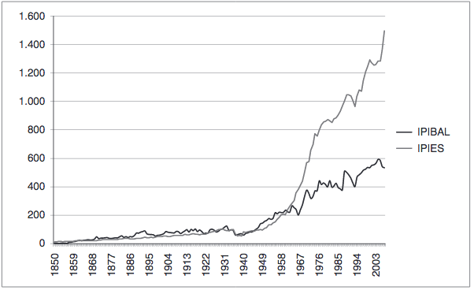
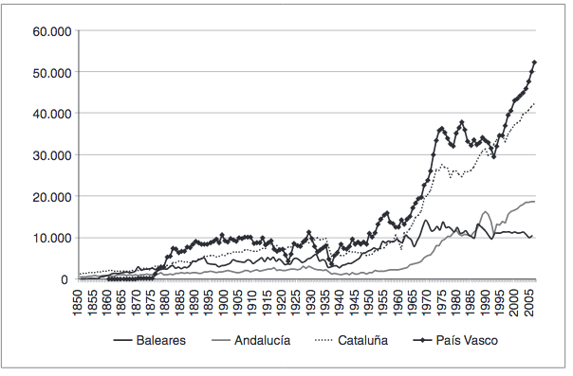
…i un indicador de síntesi: l’IPIBAL, confeccionat amb la inestimable ajuda d’Antonio Parejo
(publicació: Manera-Parejo, RHI, núm. 50)
IPIBAL, IPIES
Prod. Industrial per habitant, pessetes de 1970

Slide 13
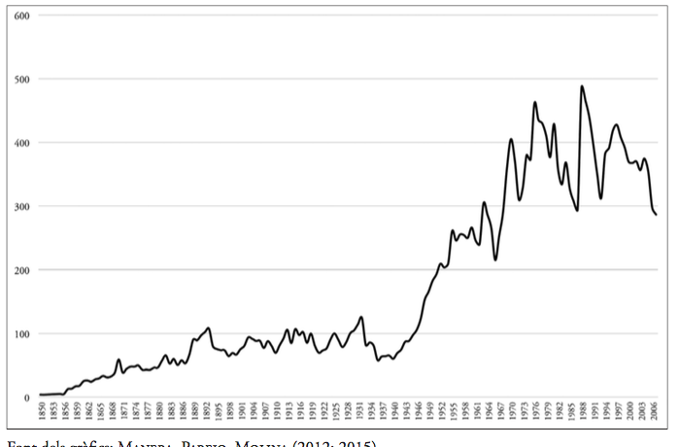
L’evolució dels béns de consum
(1920= 100)

Slide 14
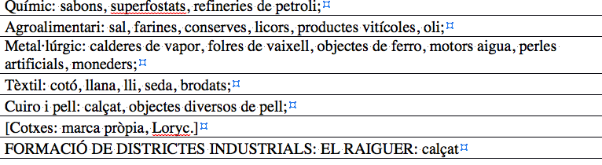
Sectors no pautadors

Slide 15
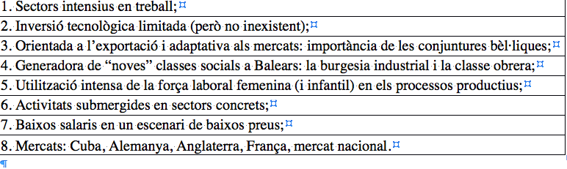
Característiques industrials

Slide 16
2
LA IMPORTÀNCIA DEL CALÇAT: LA VESSANT REGIONAL

Slide 17
Resistència manufacturera en el marc d’una economia de serveis
Advertiment previ:
He treballat sobre les publicacions de la gran autoritat en la indústria del calçat, que és el doctor José Antonio Miranda Encarnación. Hem investigat junts i seguirem en aquesta línia de col·laboració científica.
Amb ell redactarem un text definitiu sobre el tema en el llibre d’homenatge al doctor Jordi Nadal.
El que segueix es concentra sobretot en el cas de Balears, com a exponent d’aquest motor exportador d’un sector industrial no líder, però d’enorme significació per a les economies regionals afectades.

Slide 18
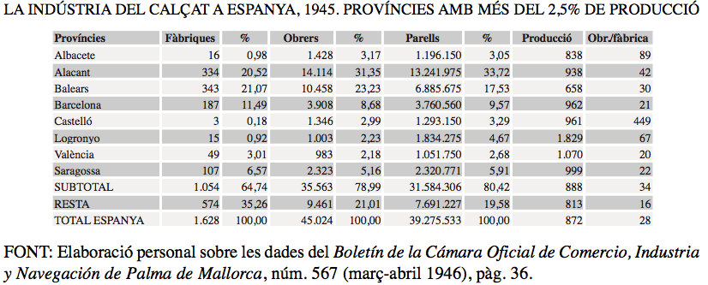
El calçat a Espanya, 1945

Slide 19
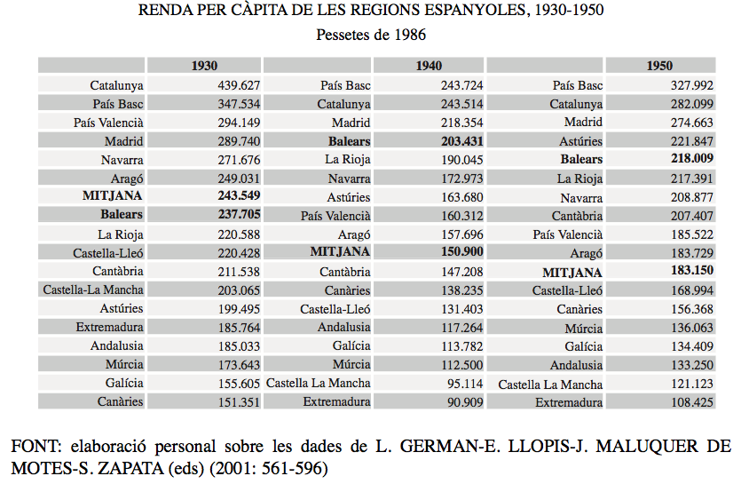
Renda per càpita, 1930-1950

Slide 20
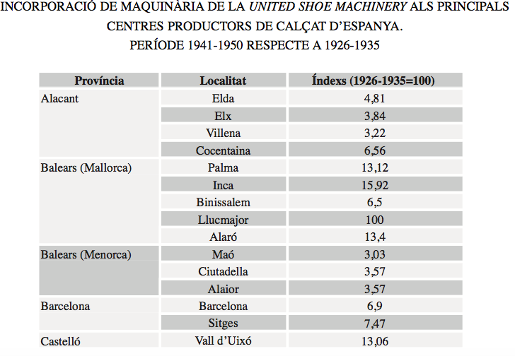
United Schoe Machinery
(Font: Miranda 1998: 382)

Slide 21
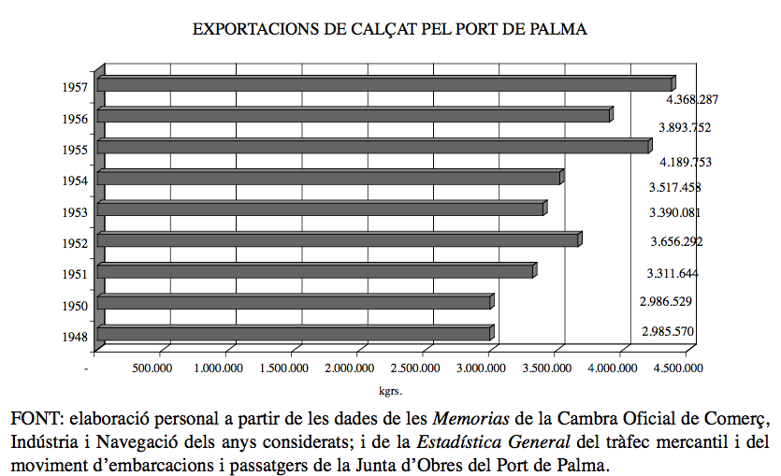
Exportacions de calçat, port de Palma

Slide 22
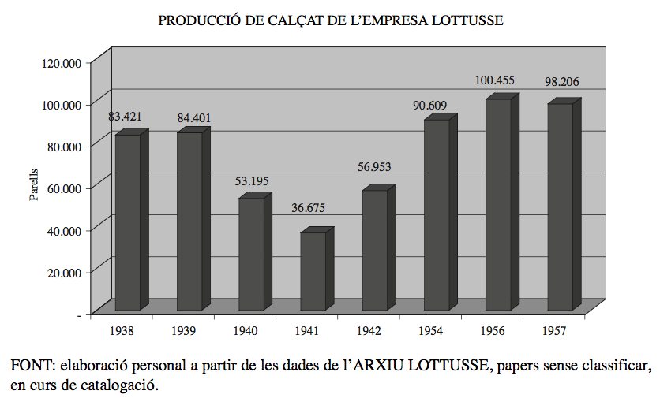
Producció a Lottusse

Slide 23
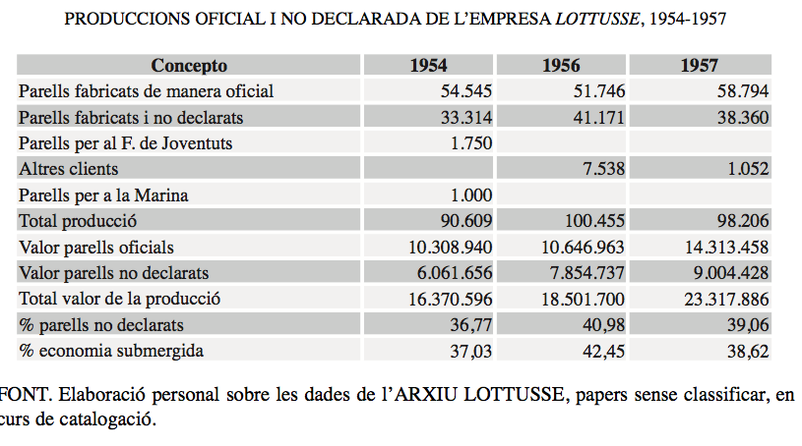
Economia submergida

Slide 24
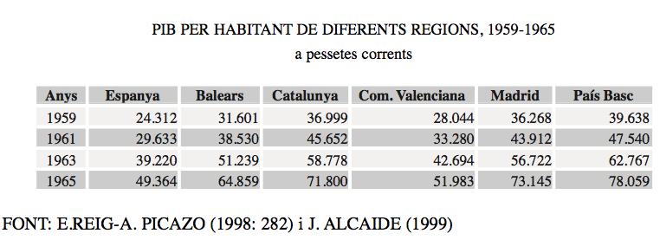
PIB per càpita: regions concretes

Slide 25
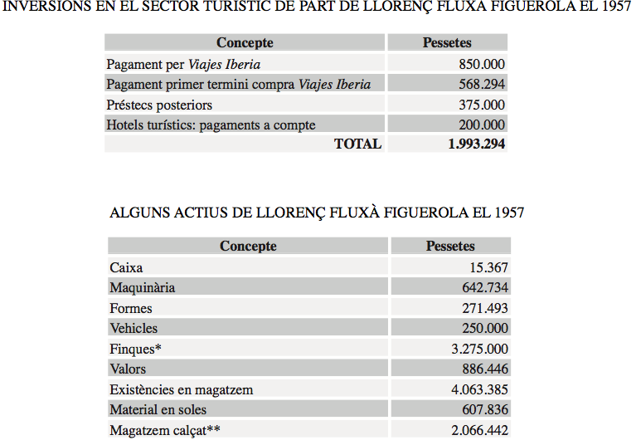
De capital industrial a capital turístic
(Font: Arxiu Lottusse; veure anteriors)

Slide 26
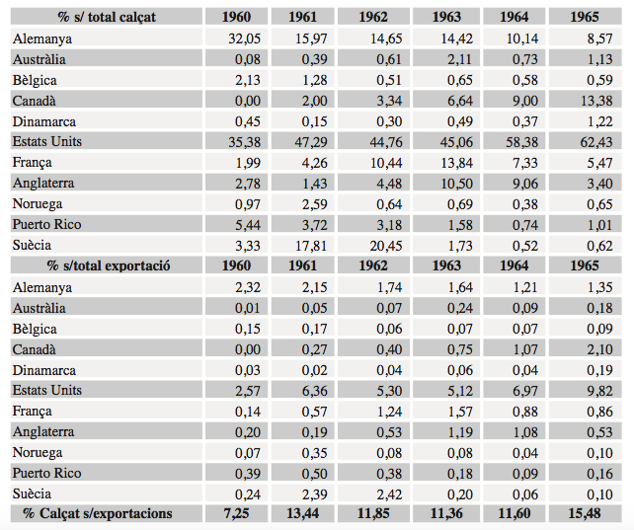
Principals mercats internacionals del calçat balear, 1960-1965. %s/valors
(Font: elaboració personal sobre Estadísticas del Comercio Exterior)

Slide 27
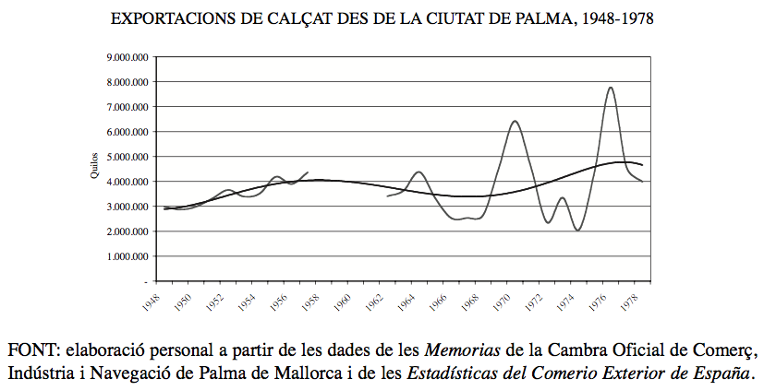
Exportacions de calçat des de Palma

Slide 28
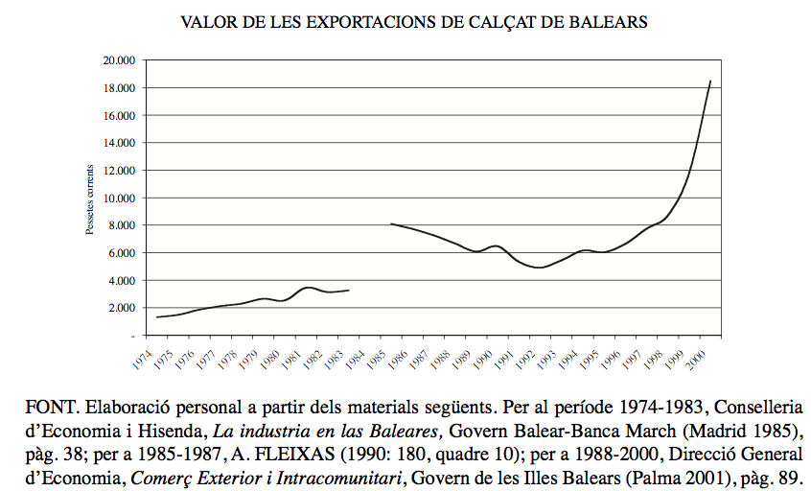
Valor de les exportacions de calçat de Balears

Slide 29
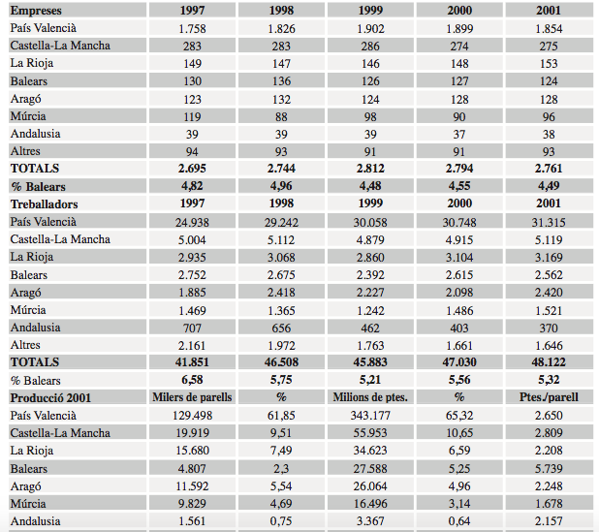
Estructura industrial, força de treball i producció de calçat a Espanya, 1997-2001
(Font: Federació d’Indústries del Calçat d’Espanya, Anuario del calzado. España 2002 (Madrid 2002), pàg. 14 i 20)

Slide 30
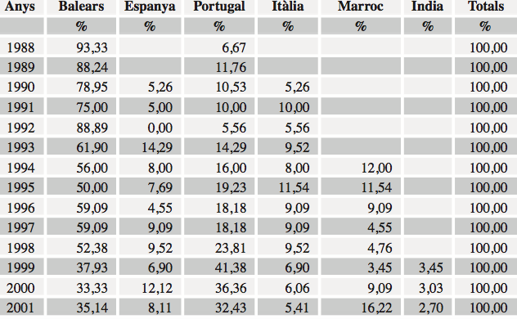
La deslocalització: el cas de Camper…

Slide 31
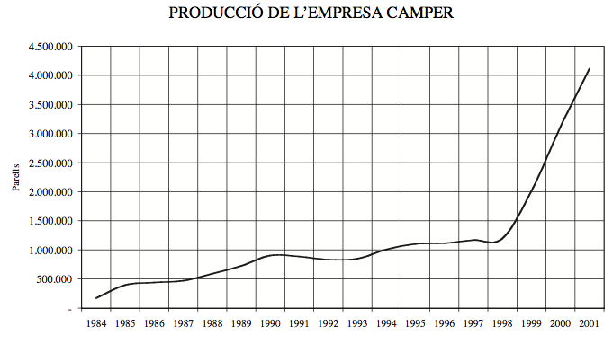
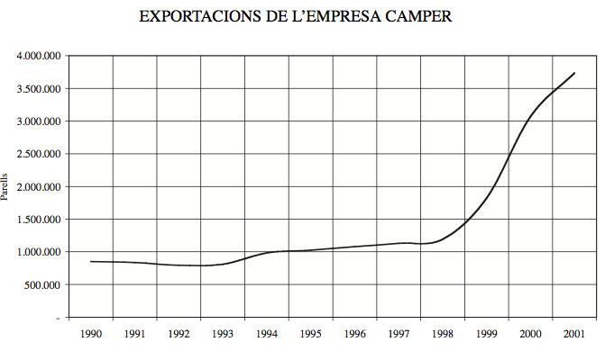
…amb producció i exportacions creixents…
(Font: dades proporcionades per l’empresa)

Slide 32
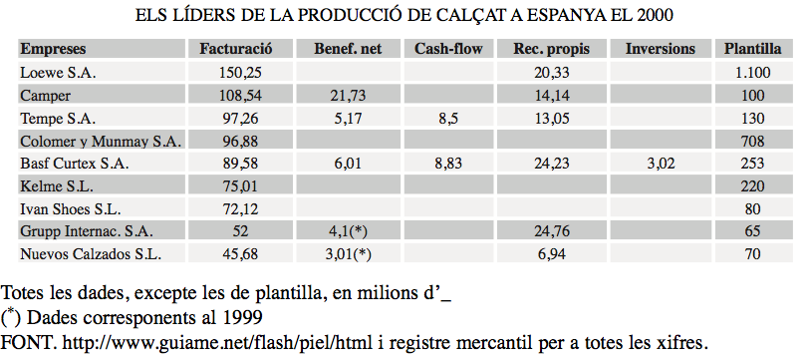
…i amb fort lideratge…

Slide 33
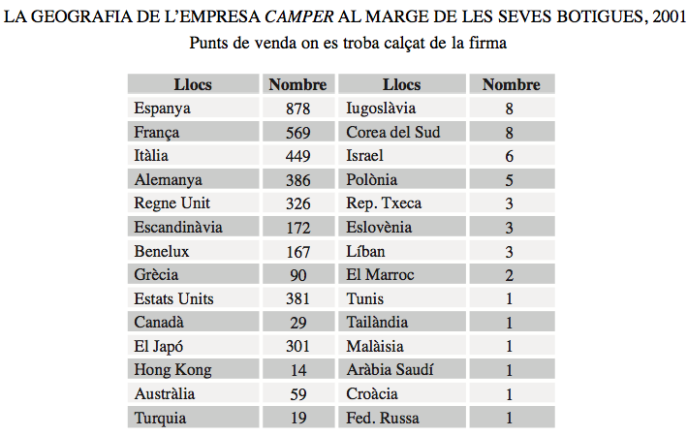
…i geografia diversificada

Slide 34
3
CONCLUSIONS

Slide 35
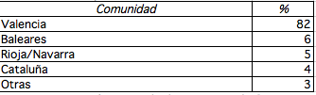
1. El sector es localitza històricament
(Font Conclusions 1, 2 i 3: FICE, Inescop)

Slide 36
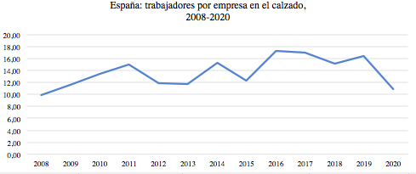
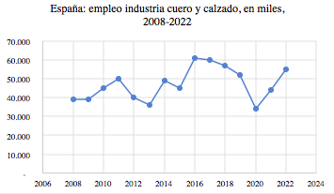
2. Manté uns 45.000 treballadors

Slide 37
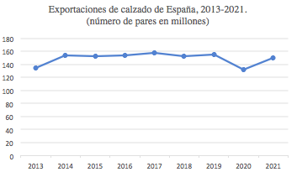
3. Constància a les exportacions

Slide 38
4. Reptes: apunts per al debat
a/ Districtes industrials/clústers. Marshall versus Porter?
b/ Enginyeria de disseny: tecnologia de darrera generació aplicada al disseny.
c/ Relocalització industrial? Tensions als mercats de treball.
d/ Costos laborals unitaris nous? I els preus finals?
e/ Compatibilitat entre capital industrial i capital de serveis: destruccions creadores tot visitant Shumpeter?

